Slide 1
স্বাগতম

Slide 2
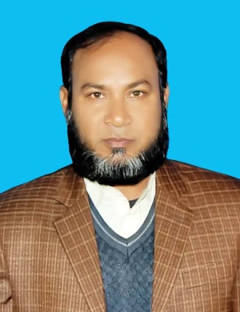
পরিচিতি মোঃ আব্দুল হালিম সহঃঅধ্যাপক(বাংলা) খঞ্জনপুর তালকুড়া লতিঃআলিম মাদরাসা সাপাহার,নওগাঁ। মোবাইল--০১৭২৪১১৩৬৩৬

Slide 3
শ্রেণীঃনবম
বিষয়ঃমাধ্যমিক বাংলা সাহিত্য(গদ্য)
পাঠঃমানুষ মুহম্মদ(সঃ)।
সময়-৫০মিনিট।
তাং-২২/০৬/২০১৯খ্রিঃ

Slide 4
শিখন ফল
মুহম্মদ (সঃ) কোন ধর্মের প্রচারক তা বলতে পারবে।
মুহম্মদের চরিত্র সৌন্দর্য সম্পর্কে ব্যাখ্যা করতে পারবে।
নবীজির সাধারন জীবন-যাপন সম্পর্কে লিখতে পারবে।

Slide 5
মক্কা শরীফ কোন নবীর জন্মস্থান?

Slide 6
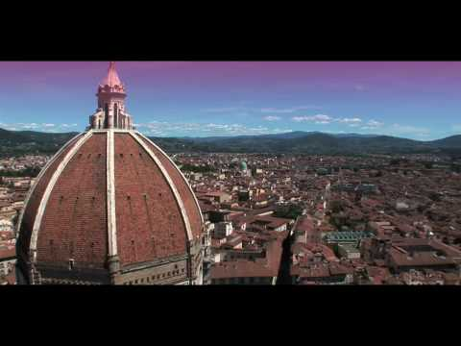
মদিনা শরীফে কার রওজা রয়েছে?

Slide 7
আজকের পাঠ
মানুষ মুহম্মদ(সঃ)
মোহাম্মদ ওয়াজেদ আলী

Slide 8
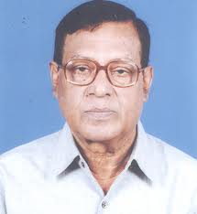
লেখক পরিচিতি
জন্মস্থান
সাতক্ষীরার
বাঁশদহ গ্রামে।
জন্ম-১৮৯৬
মৃত্যু-১৯৫৪
রচনাবলী-মরুভাস্কর,মহামানুষ মুহসীন।

Slide 9
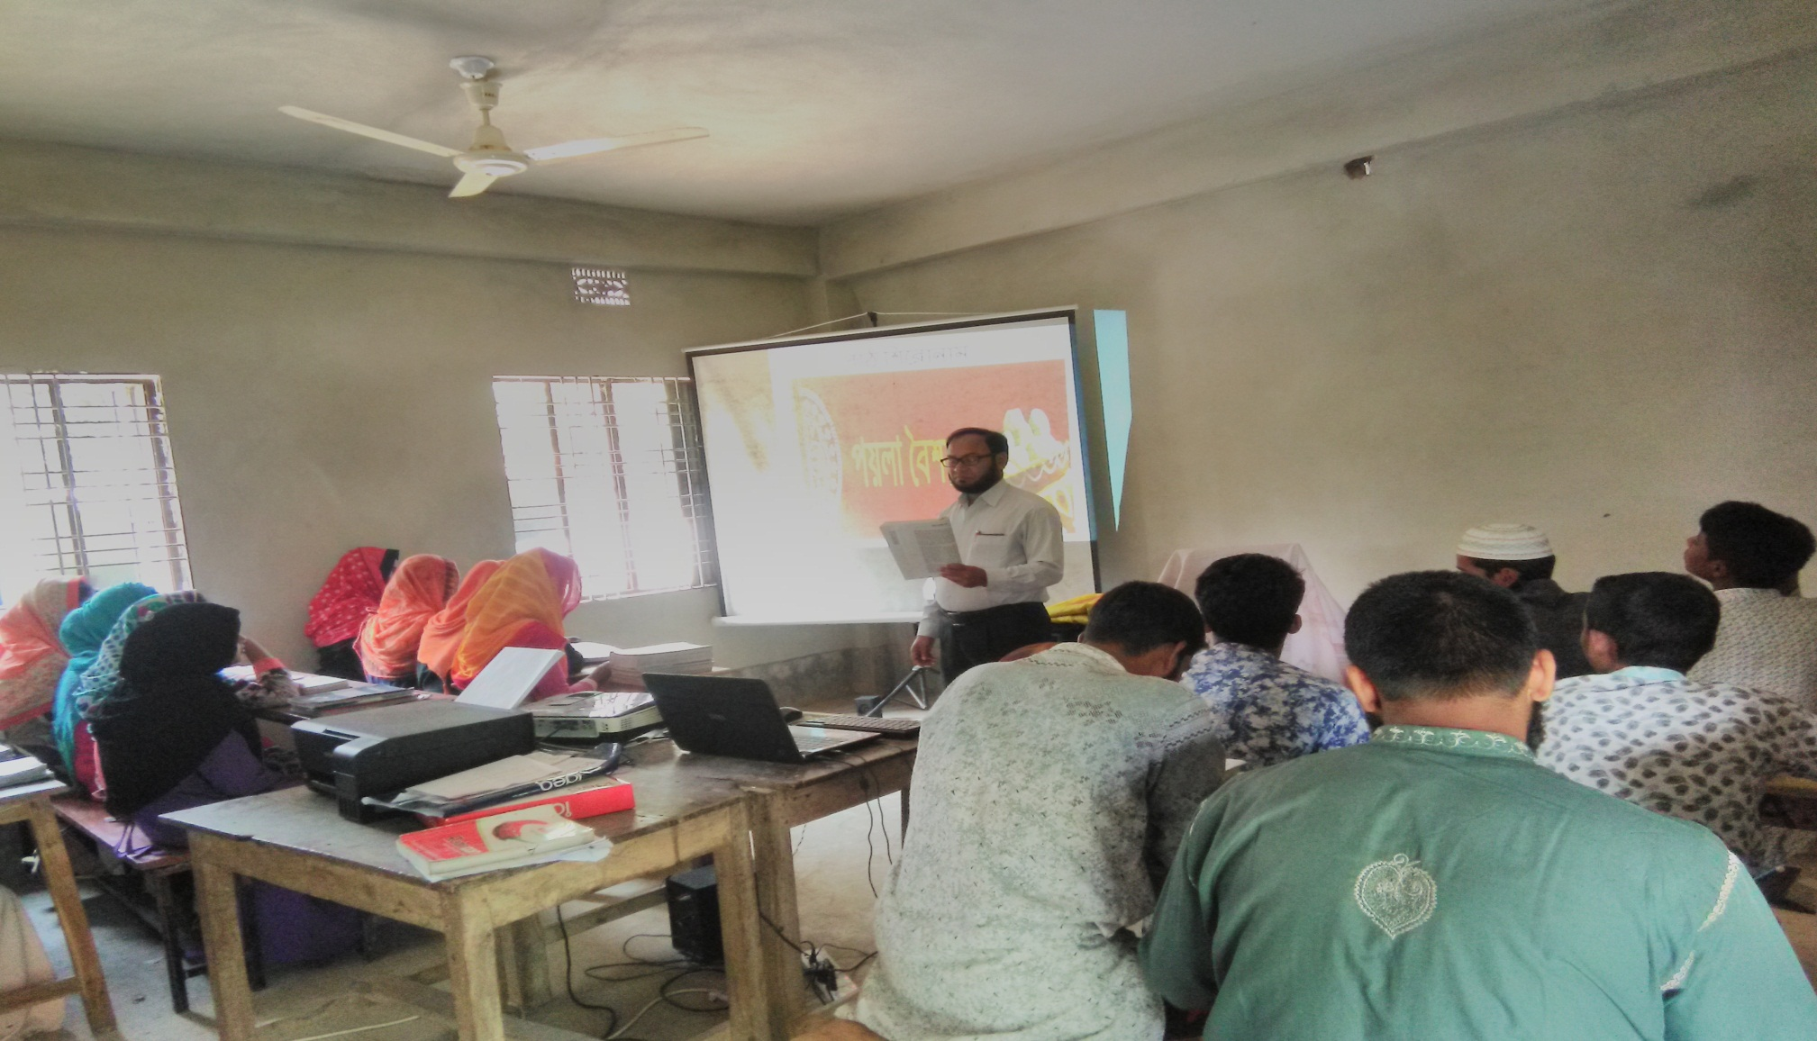
আদর্শ পাঠঃ

Slide 10
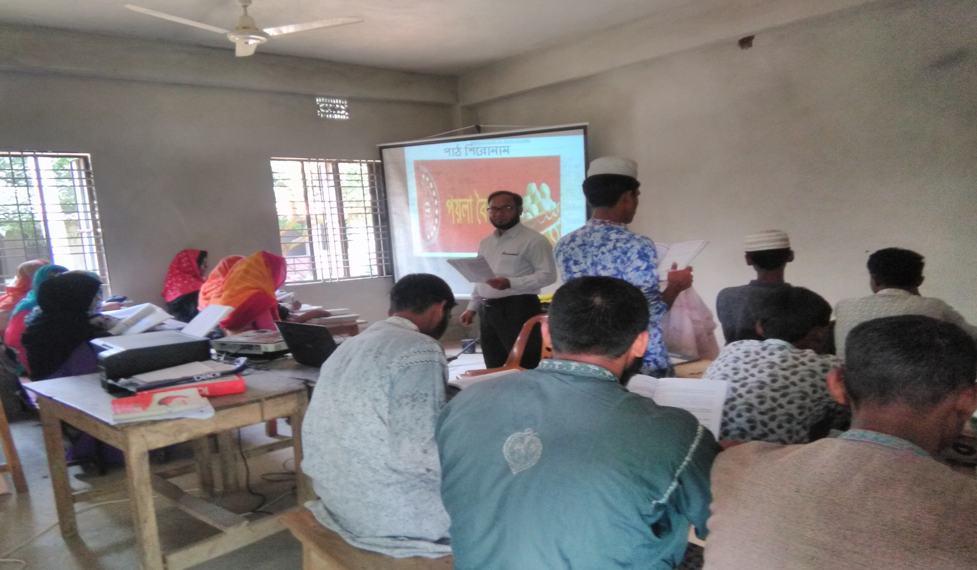
সরব পাঠঃ

Slide 11
শব্দার্থ
বীর বাহুঃ-
স্থিতধীঃ-
রাহীঃ-

Slide 12
পাঠ বিশ্লেষণ

Slide 13
নবীজির মক্কা থেকে মদিনায় হিজরত

Slide 14
বদরের ময়দান

Slide 15
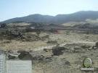
বদর যুদ্ধের পরিখা

Slide 16
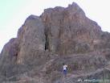
উপরের ওহোদ পাহাড়টি লক্ষ্য কর।

Slide 17
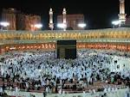
কখন মক্কায় হাজীরা তাওয়াফরত করে?

Slide 18
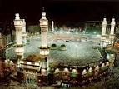
রাতে মক্কার হাজীরা

Slide 19
হজ্জের সময় মোনাজাতরত হাজ্জীরা।

Slide 20
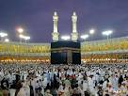
বিদায় হজ্জের ভাষণে আমাদের জন্য নবীজি অনেক উপদেশ বানী রেখে যান।

Slide 21
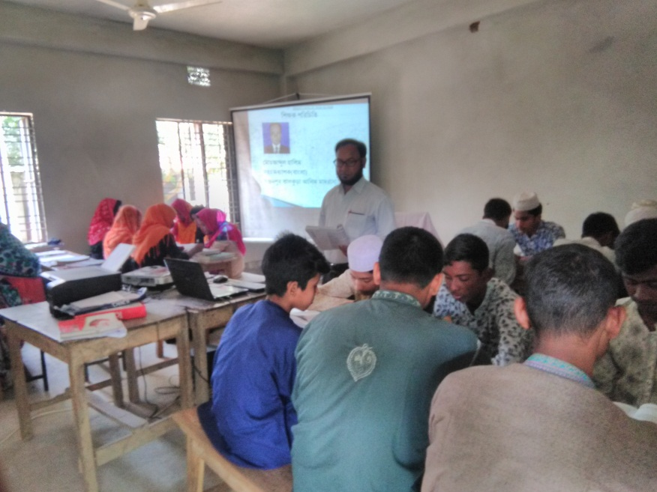
দলীয় কাজ
১। নবীজির জীবন যাপন ছিল অতি সাধারণ-ব্যাখ্যা কর।–শাপলা দল।
২। মানুষের মনের রাজা হয়েও স্বেচ্ছায় দারিদ্রের কন্ঠক মুকুট মাথায় পরেছিলেন। ব্যাখ্যা কর।–পলাশ দল।

Slide 22
মূল্যায়ন
আল-আমিন কাকে বলা হয়?
নবীজির মৃত্যুর সংবাদে কে তরবারি নিয়ে লা
ফাইয়া পড়েন?
ইসলাম প্রচারের জন্য তিনি কিকিযুদ্ধকরেছিলেন?
মানুষ মুহম্মদ(স)এর জীবন যাপন কেমন ছিল?

Slide 23
বাড়ির কাজ
নবীজীর চরিত্রের
গুনাবলী আলোচনা কর।

Slide 24
ধন্যবাদ

